Slide 1
HTML + CSS
CSS 선택자
정수아

Slide 2
Contents
01
선택자(selector)
02
결합 선택자
03
가상 클래스 선택자
04
id 선택자
05
class 선택자
06
그룹 선택자

Slide 3
01
선택자(selector)

Slide 4
선택자(selector)
선택자(selector)
스타일을 적용할 대상을 선택하기 위해 사용
종류
전체 선택자
HTML 요소(태그 이름) 선택자
아이디(id) 선택자
클래스(class) 선택자
그룹(group) 선택자

Slide 5
[실습] 선택자
<html>
<head>
<title>선택자 만들기</title>
<style> </style>
</head>
<body>
<h3>Web Programming</h3>
<hr>
<div>
<div>2학기 <b>학습 내용</b></div>
<ul>
<li>HTML5</li>
<li><b>CSS</b></li>
<li>JAVASCRIPT</li>
</ul>
<div>60점 이하는 F!</div>
</div>
</body>
</html>

Slide 6
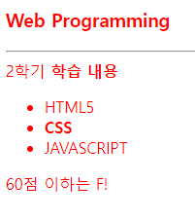
전체 선택자
전체 선택자
와일드 문자(*)를 사용하여 모든 태그에 스타일을 적용시키는 선택자
* { color: red; }
CSS
HTML
<h3>Web Programming</h3>
…
<ul>
<li>HTML5</li>
<li><b>CSS</b></li>
<li>JAVASCRIPT</li>
</ul>
…

Slide 7
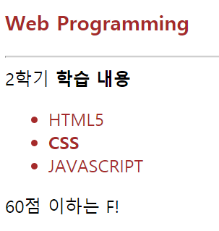
태그 이름 선택자
태그 이름 선택자
태그 이름이 선택자로 사용되는 유형
선택자와 같은 이름의 모든 태그에 CSS3 스타일 시트 적용
각 선택자는 콤마(,)로 구분
h3 { color : brown; }
li { color : brown; }
CSS
HTML
<h3>Web Programming</h3>
…
<ul>
<li>HTML5</li>
<li><b>CSS</b></li>
<li>JAVASCRIPT</li>
</ul>
…

Slide 8
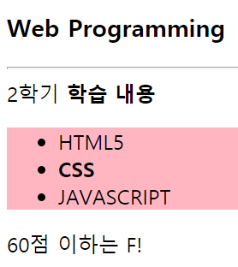
id 선택자
id 선택자
#으로 시작하는 이름의 셀렉터
HTML 태그의 id 속성으로만 지정 가능
#list { background : lightpink; }
CSS
HTML
…
<ul id=“list”>
<li>HTML5</li>
<li><b>CSS</b></li>
<li>JAVASCRIPT</li>
</ul>
…

Slide 9
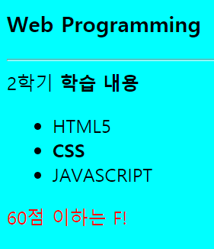
class 선택자
class 선택자
점(.)으로 시작하는 이름의 선택자
HTML 태그의 class 속성으로만 지정 가능
body.main { background : aqua; }
<body class = “main”> 태그에만 적용 가능
.warning { color : red; }
body.main { background : aqua; }
CSS
HTML
<body class=“main”>
…
<ul>
…
</ul>
<div class=“warning”>60점 이하는 F!</div>
</body>

Slide 10
그룹 선택자
그룹 선택자
여러 선택자를 쉼표(,)로 구분하여 같이 사용
같은 스타일 코드의 중복을 방지할 수 있음
h3, li { color : brown; }
CSS
HTML
<h3>Web Programming</h3>
…
<ul>
<li>HTML5</li>
<li><b>CSS</b></li>
<li>JAVASCRIPT</li>
</ul>
…

Slide 11
02
결합 선택자

Slide 12
결합 선택자
2개 이상의 선택자 조합
조합에 적합한 HTML 태그에만 적용
자식 선택자(child selector)
부모 자식 관계인 두 선택자를 ‘>’ 기호로 조합
예) div > b { color : blue; }
<div>의 직계 자식인 <b>에 적용되는 스타일 시트
자손 선택자(descendent selector)
자손 관계인 2개 이상의 태그 나열
예) ul b { color : blue; }
<ul>의 자손 <b>에 적용되는 스타일 시트

Slide 13
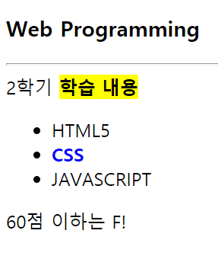
[실습] 자식 셀렉터와 자손 셀렉터
ul b { color : blue; } /* 자손 셀렉터 */
div > b { background : yellow; } /* 자식 셀렉터 */
CSS
HTML
…
<div>
<div>2학기 <b>학습 내용</b></div>
<ul>
<li>HTML5</li>
<li><b>CSS</b></li>
<li>JAVASCRIPT</li>
</ul>
<div>60점 이하는 F!</div>
</div>
…

Slide 14
03
가상 클래스 선택자

Slide 15
가상 클래스(pseudo-class) 선택자
가상 클래스 선택자
선택하고자 하는 HTML 요소의 특별한 ‘상태(state)’를 명시할 때 사용
콜론(:) 앞뒤에 빈칸을 두면 안됨
선택자:가상클래스이름 { 속성 : 속성 값;}
선택자.클래스이름:가상클래스이름 { 속성 : 속성 값;}
선택자#ID이름:가상클래스이름 { 속성 : 속성 값;}
li: hover, li :hover, li : hover
Notes:
어떤 조건이나 상황에서 스타일을 적용하도록 만든 선택자
클래스나 아이디에도 사용 가능
: -> 가상 클래스
:: -> 가상 엘리먼트, 클래스 내부에 가상 공간을 생성

Slide 16
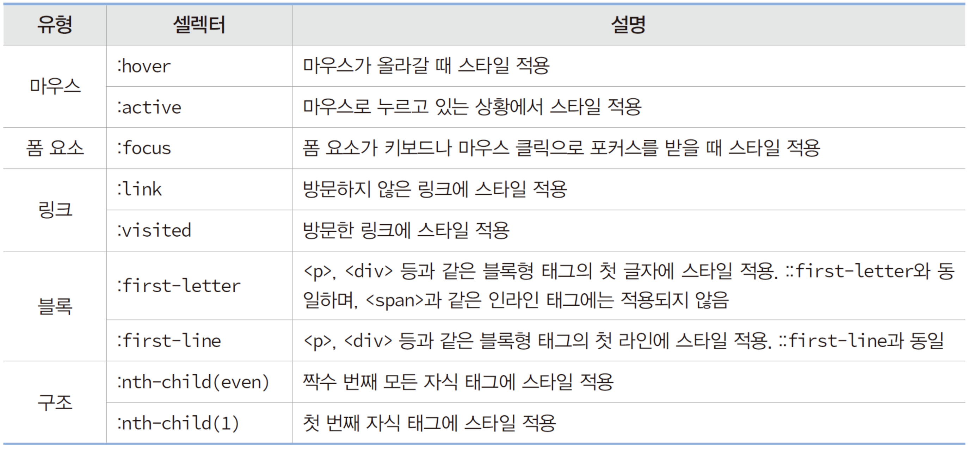
가상 클래스(pseudo-class) 선택자
종류
동적 가상 클래스
상태 가상 클래스
구조 가상 클래스

Slide 17
가상 클래스(pseudo-class) 선택자
동적 가상 클래스
링크의 상태에 따라 각각의 스타일을 별도로 설정
방문한 링크의 텍스트 색을 green으로 출력
<li> 태그에 마우스가 올라오면, yellowgreen을 배경색으로 출력, 내려가면 복귀
:link :visited :hover :active :focus
a:visited { color : green; }
li:hover { background : yellowgreen; }
Notes:
** 실습 문제에서 확인할 것 **
:hover는 반드시 :link와 :visited가 먼저 정의된 후에 정의되어야 정상적으로 동작
:active는 반드시 :hover가 먼저 정의된 후에 정의되어야 정상적으로 동작

Slide 18
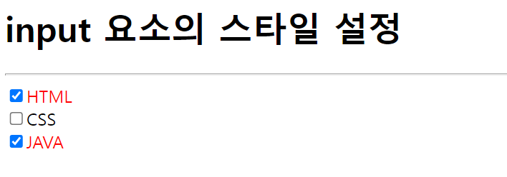
가상 클래스(pseudo-class) 선택자
상태 가상 클래스
입력 양식의 상태에 따라 각각의 스타일을 별도로 설정
input 요소 중에서 체크된(checked) 상태의 input 요소를 선택
:checked :enabled :disabled
CSS
input:checked+span { color: red ; }
HTML
<input type="checkbox" name="lecture" checked="checked"><span>HTML</span><br>
<input type="checkbox" name="lecture"><span>CSS</span><br>
<input type="checkbox" name="lecture" checked="checked"><span>JAVA</span><br>

Slide 19
가상 클래스(pseudo-class) 선택자
구조 가상 클래스
HTML 요소의 계층 구조에서 특정 위치에 있는 요소를 선택할 수 있음
모든 자식 요소 중에서 첫 번째 자식 요소를 모두 선택
모든 자식 요소 중에서 마지막에 위치하는 자식 요소를 모두 선택
:first-child :last-child :nth-child :nth-last-child 등
p:first-child { color : red; }
p:last-child { color : red; }

Slide 20
04
가상 요소 선택자

Slide 21
가상 요소(pseudo-element) 선택자
가상 요소 선택자
HTML 요소의 특정 부분만을 선택할 때 사용
대표적인 가상 요소
선택자::가상요소이름 { 속성 : 속성값; }
가상 요소 | 설명
::first-letter | 텍스트의 첫 글자만을 선택
::first-line | 텍스트의 첫 라인만을 선택
::before | 특정 요소의 내용(content) 부분 바로 앞에 다른 요소를 삽입할 때 사용
::after | 특정 요소의 내용(content) 부분 바로 뒤에 다른 요소를 삽입할 때 사용
::selection | 해당 요소에서 사용자가 선택한 부분만 선택
Notes:
css1, 2에서는 가상 클래스와 가상 요소를 나타낼때 하나의 콜론(☺으로 함께 표기
css3에서 구분하기로 함

Slide 22
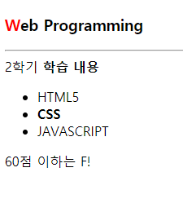
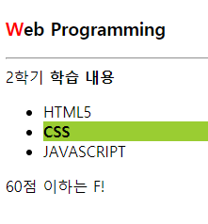
[실습] 가상 요소(pseudo-element) 선택자
::firstletter와 :hover의 사용 예
h3::first-letter { color : red; }
li:hover { background : yellowgreen;}
CSS
HTML
…
<h3>Web Programming</h3>
…
<ul>
<li>HTML5</li>
<li><b>CSS</b></li>
<li>JAVASCRIPT</li>
</ul>
…

Slide 23
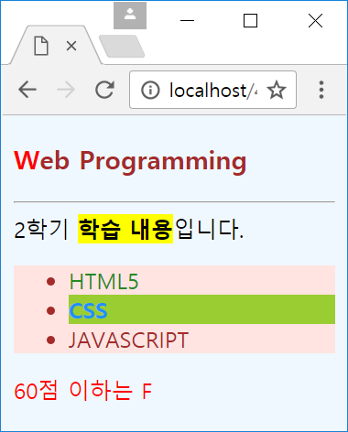

[실습] 가상 요소(pseudo-element) 선택자
<body class="main">
<h3>Web Programming</h3>
<hr>
<div>
<div>2학기 <b>학습 내용</b>입니다.
</div>
<ul id="list">
<li><span>HTML5</span></li>
<li><b>CSS</b></li>
<li>JAVASCRIPT</li>
</ul>
<div class="warning">60점 이하는 F</div>
</div>
</body>
태그 | 색상
h3, li | brown
b1(자식) | yellow
b2(자손) | blue
warning | red
body | aliceblue
list | mistyrose
span | forestgreen

Slide 24
[실습] 가상 요소(pseudo-element) 선택자
<html>
<head><title>셀렉터 만들기</title></head>
<style>
h3, li { /* 태그 이름 셀렉터 */
color : brown;
}
div > div > b { /* 자식 셀렉터 */
background : yellow;
}
ul b { /* 자손 셀렉터 */
color : blue;
}
.warning { /* class 셀렉터 */
color : red;
}
body.main { /* class 셀렉터 */
background : aliceblue;
}
#list { /* id 셀렉터 */
background : mistyrose;
}
#list span{ /* 자손 셀렉터 */
color : forestgreen;
}
h3::first-letter { /* 가상 클래스 셀렉터 */
color : red;
}
li:hover { /* 가상 클래스 셀렉터 */
background : yellowgreen;
}
</style></head>
<body class="main">
<h3>Web Programming</h3>
<hr>
<div>
<div>2학기 <b>학습 내용</b>입니다.</div>
<ul id="list">
<li><span>HTML5</span></li>
<li><b>CSS</b></li>
<li>JAVASCRIPT</li>
</ul>
<div class="warning">60점 이하는 F</div>
</div>
</body>
</html>

Slide 25
[실습] 가상 요소(pseudo-element) 선택자
실행 결과

Slide 26
03
속성 선택자

Slide 27
속성 선택자
속성 선택자
HTML 태그의 특정 속성이나 특정 속성값을 가지고 있는 태그에만 스타일을 적용
<input> 태그의 type 속성값이 “text”인 태그에 스타일 적용
[속성이름] 또는 [속성이름=“속성값”]
input[type=text] { color : red; }
Notes:
<input type=“text”>

Slide 28
[실습] 속성 선택자
<html>
<head>
<title>속성 선택자</title>
<style>
[title] {
background: black;
color: yellow;
}
</style>
</head>
<body>
<h1>[속성] 선택자를 이용한 선택</h1>
<h2 title="first_h2">이 제목은 title 속성을 가지고 있습니다.</h2>
<h3>이 제목은 title 속성을 가지고 있지 않습니다.</h3>
<p title="first_p">이 단락은 title 속성을 가지고 있습니다.</p>
<p title="second_p">이 단락은 title 속성을 가지고 있습니다.</p>
</body>
</html>

Slide 29
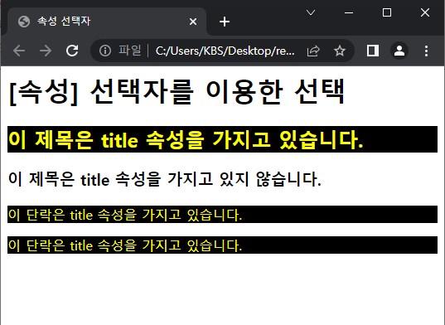
[실습] [속성이름] 선택자
실행 결과

Slide 30
[실습] [속성=”속성값”] 선택자
<html>
<head>
<title>속성 선택자</title>
<style>
[title="first h2"] {
background: black;
color: yellow;
}
</style>
</head>
<body>
<h1>[속성="속성값"] 선택자를 이용한 선택</h1>
<h2 title="first h2">이 제목은 title 속성값이 "first h2"입니다!</h2>
<h3>이 제목은 title 속성을 가지고 있지 않습니다!</h3>
<p title="first p">이 단락은 title 속성값이 "first p"입니다!</p>
<p title="second p">이 단락은 title 속성값이 "second p"입니다!</p>
</body>
</html>

Slide 31
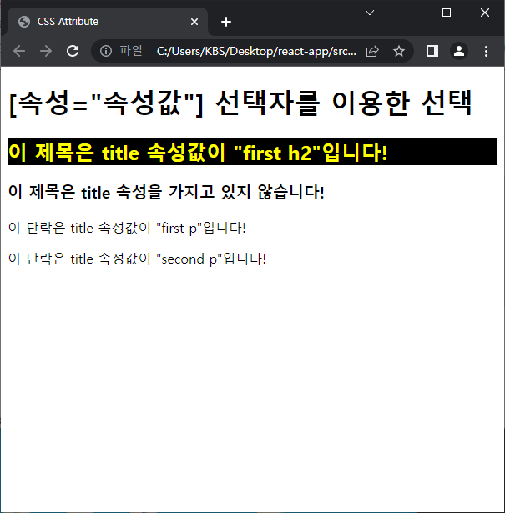
[실습] [속성=”속성값”] 선택자
실행 결과

Slide 32




